Slide 1
ÇOCUKLUK ÇAĞI ASTIM KONTROLÜNÜ BELİRLEMEDE OBJEKTİF LABORATUVAR PARAMETRELERİ
Arş. Grv. Dr. Melek ERGİN
26 Nisan 2017

Slide 2
Giriş ve Amaç
Astım tedavisinin yönetiminde hastanın astım kontrol durumunun saptanması en önemli etkendir.
Çocukluk çağı astım kontrolünü değerlendirmede sıklıkla:
GINA
“Çocukluk Çağı Astım Kontrol Testi” kullanılmaktadır.

Slide 3
Giriş ve Amaç
GINA ve pediatrik AKT testi:
Ailenin verdiği öyküye ve hekimin yorumuna bağlı olan,
Çoğunluğu subjektif parametrelerden oluşan yöntemlerdir.
Bu nedenle astım kontrolünü belirlemede objektif laboratuvar parametrelerine ihtiyaç vardır.

Slide 4
Giriş ve Amaç
Çalışmada kliniğimize başvuran astımlı hastalarda:
Ekshale nitrik oksit
Serum periostin
Bazal triptaz
İdrarda lökotrien E4 düzeylerinin astım kontrolünü öngörmedeki yerini araştırmayı amaçladık.

Slide 5
Metod
Abant İzzet Baysal Üniversitesi Tıp Fakültesi Hastanesi Çocuk Alerji ve İmmünoloji polikliniğine başvuran,
En az bir yıldır astım tanısıyla takip edilmekte olan,
7-18 yaşları arasında toplam 160 hasta (133 alerjik astım hastası, 27 alerjik olmayan astım hastası) çalışmaya dahil edilmiştir.

Slide 6
Metod
Klinik ve Laboratuvar İnceleme
GINA
AKT
Ekshale nitrik oksit
Serum triptaz düzeyi
Serum periostin düzeyi
İdrar lökotrien E4 düzeyi
Notes:
Tüm katılımcılarda Astım kontrolünü değerlendirmek için GINA ölçeği ve pediatrik AKT kullanıldı. Başvuru sırasında eksale NO düzeyleri ölçülüp triptaz, periostin, ve lökotrien E4 ölçümü için idrar ve kan örneği ayrıldı.

Slide 7
Bulgular

Slide 8
Çalışmaya dahil edilen astımlı hastaların demografik ve klinik özellikleri (N=160)
Yaş, yıl, ort±SS |  | 10.6±3.7
Cinsiyet, n(%)
 | Kız | 84(52.5)
 | Erkek | 76(47.5)
Astım şiddeti, n(%)
 | Hafif | 64(40)
 | Orta | 65(40.6)
 | Ağır | 31(19.4)

Slide 9
Hastaların astım kontrol durumu değerlendirme sonuçları (N=160)
GINA sınıflaması, n(%)
 | Kontrollü | 51(31.9)
 | Kısmi kontrollü | 58(36.3)
 | Kontrolsüz | 51(31.9)
Pediatrik AKT skoru, median(IQR) |  | 20(6)

Slide 10
Hastaların klinik ve laboratuvar bulgularının astım kontrol durumlarına göre karşılaştırılması
Özellik | Kontrollü N=51 | Kısmi Kontrollü N=58 | Kontrolsüz N=51 | P değeri
Cinsiyet (Erkek), n(%) | 27(52.9) | 28(48.3) | 21(41.2) | 0.487
Yaş, yıl, ort±SS | 10.1±4.0 | 11.3±3.6 | 10.4±3.4 | 0.176
Pediatrik AKT skoru, median(IQR) | 24(2) | 20(3) | 16(6) | <0.001
Ekshale NO, median(IQR) | 9.5(26) | 36(52) | 37.5(46) | <0.001
Periostin, median(IQR) | 62.9(20.5) | 70.6(40.7) | 73.5(29.7) | 0.003
Triptaz, median(IQR) | 5.0(2.2) | 5.2(2.1) | 4.6(2.4) | 0.533
Lökotrien E4, median(IQR) | 83.3(4.0) | 83.3(2.8) | 84.0(3.8) | 0.804

Slide 11
Hastaların GINA’ya göre iki gruba ayrılması sonrası klinik ve laboratuvar bulgularının karşılaştırılması
Özellik | Kontrollü N=51 | Kontrolsüz N=109 | P değeri
Cinsiyet (Erkek), n(%) | 27(52.9) | 49(45.0) | 0.346
Yaş, yıl, ort±SS | 10.1±4.0 | 10.9±3.5 | 0.393
Pediatrik AKT skoru, median(IQR) | 24(2) | 18(6) | <0.001
Eksale NO, median(IQR) | 9.5(26) | 36.5(45) | <0.001
Periostin, median(IQR) | 62.9(20.5) | 72.0(33.8) | 0.001
Triptaz, median(IQR) | 5.0(2.2) | 5.0(2.3) | 0.806
Lökotrien E4, median(IQR) | 83.3(4.0) | 82.3(3.3) | 0.662
Ekshale NO:Eksale nitrik oksit; GINA:”Global Initiative for Asthma”; IQR: Çeyrekler arası aralık;

Slide 12
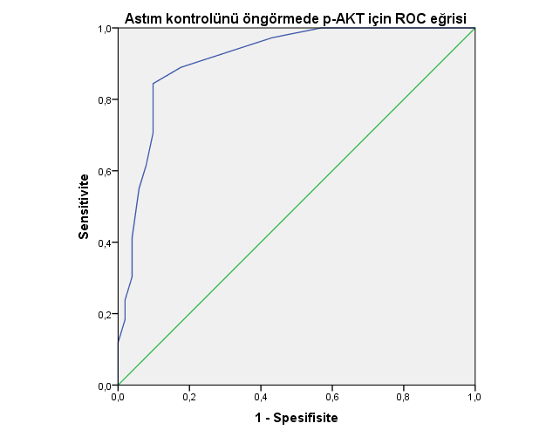
Astım kontrolünü öngörmede pAKT-GINA ROC eğrisi
(AUC:0.914, %95GA:0.86-0.97, p<0.001)
Notes:
Beklendiği gibi pAKT kontrolsüzlüğü öngörmede tanısal saptanmıştır

Slide 13
Pediatrik AKT cut-off değerleri için sensitivite-spesifisite değerleri
pAKT Cut-off değerleri | Sensitivite (%) | Spesifisite (%) | PPD (%) | NPD (%) | Kappa
18 | 55 | 94.1 | 95.2 | 49.5 | 0.396
19 | 61.5 | 92.2 | 94.4 | 52.8 | 0.448
20 | 70.6 | 90.2 | 93.9 | 59.0 | 0.533
21 | 84.4 | 90.2 | 94.8 | 73.0 | 0.702
22 | 89.0 | 82.4 | 91.5 | 77.8 | 0.702

Slide 14
GINA ve AKT 20 ve 21 cut-off değerlerine AKT ve GINA arasındaki uyumun değerlendirilmesi
GINA kontrol durumu | AKT (cut-off 20) |  | Uyumsuzluk (Toplam)
 | Kontrollü (n=78) | Kontrolsüz (n=82)
Kontrollü (n=51) | 46 | 5 | %23.1
Kontrolsüz(n=109) | 32 | 77
GINA kontrol durumu | AKT (cut-off 21) |  | Uyumsuzluk (Toplam)
 | Kontrollü (n=63) | Kontrolsüz (n=97)
Kontrollü (n=51) | 46 | 5 | %13.8
Kontrolsüz(n=109) | 17 | 92
Notes:
AKT cut-off’unu 20 aldığımızda GINA ile AKT arasındaki uyumsuzluk %23.1 iken 21 aldığımızda uyumsuzluk 13,8’e düştüğünü gördük

Slide 15
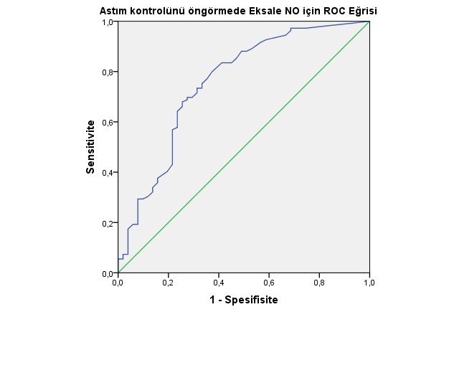
ROC analizinde Ekshale NO değerlerinin astım kontrolsüzlüğünü öngörmede tanısal değeri olduğu görülmüştür (AUC:755, %95GA:0.67-0.84, p<0.001)
Astım kontrolünü öngörmede Ekshale NO-GINA ROC eğrisi

Slide 16
NO cut-off değerleri için sensitivite-spesifisite değerleri
Cut-off değerleri (ppm) | Sensitivite (%) | Spesifisite (%) | PPD (%) | NPD (%) | Kappa
17.5 | 73.4 | 68.6 | 83.3 | 54.7 | 0.394
20 | 69.7 | 70.6 | 83.5 | 52.2 | 0.369
22.5 | 69.7 | 72.5 | 84.4 | 52.9 | 0.385
25 | 67.9 | 74.5 | 85.1 | 52.1 | 0.380
Notes:
NO için saptanan cut-off değeri 17.5 idi.

Slide 17
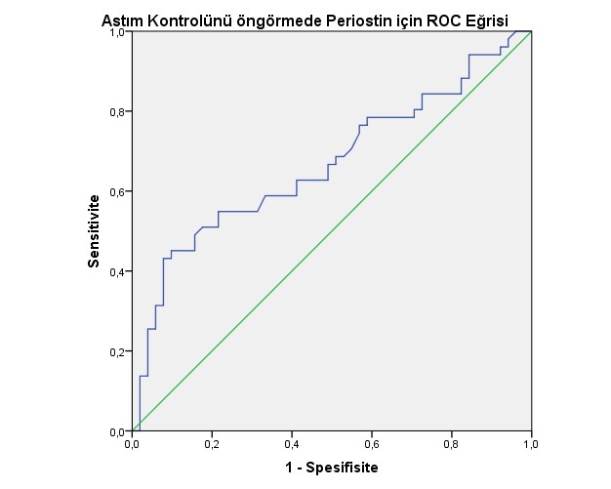
ROC analizinde serum periostin değerlerinin astım kontrolsüzlüğünde öngörmede tanısal değeri olduğu görülmüştür (AUC:669, %95GA:0.59-0.75, p=0.001)
Astım kontrolünü öngörmede Periostin-GINA ROC eğrisi

Slide 18
Periostin cut-off değerleri için sensitivite-spesifisite değerleri
Periostin (ng/ml) | Sensitivite (%) | Spesifisite (%) | PPD (%) | NPD (%) | Kappa
60 | 74.3 | 43.1 | 73.6 | 44.0 | 0.175
65 | 63.3 | 56.9 | 75.8 | 42.0 | 0.184
70 | 53.2 | 74.5 | 81.7 | 42.7 | 0.231
75 | 49.5 | 84.3 | 97.1 | 43.9 | 0.272
80 | 41.3 | 92.2 | 91.8 | 42.3 | 0.255
85 | 35.8 | 92.2 | 90.7 | 40.2 | 0.208
Notes:
Periostin için cut-off değeri 75 olarak saptanmıştır

Slide 19
Bulgular
Subklinik inflamasyon varlığını değerlendirmek amacı ile GINA ve AKT’ye göre kontrollü olan hastaların ne kadarında serum periostin ve NO düzeyinin yüksek olduğunu değerlendirdiğimizde;
Hem GINA hem de AKT’ye göre kontrollü olan 46 hastanın %8.7’inde NO ve periostin düzeyi cut-off değerinden yüksek iken;
Her iki yönteme göre kontrolsüz olan 92 hastanın %25’inde NO ve periostin düzeyi cut-off değerlerinin altında idi.
Notes:
(AKT için kontrol sınırı 20 ve 21 alındığında bu rakamlarda değişiklik olmadı).

Slide 20
Tartışma
Astım kontrol seviyelerini değerlendirmek için AKT ve pediatrik AKT skorları ile GINA genel olarak birbirleri ile uyumlu görünüyor.
Ancak, hastalar tek tek değerlendirildiğinde, GINA ile AKT arasında tutarsızlıklar vardır.
Biz çalışmamızda pediatrik AKT değerlerinin literatürle uyumlu olarak astım kontrolsüzlüğünü öngörmede tanısal değeri olduğunu gördük.

Slide 21
Tartışma
Literatürde az sayıda bulunan çalışmalarda, çocuklarda ekshale NO ile GINA’ ya dayanan astım kontrolü arasında çoğunlukla anlamlı bir ilişki saptanmamıştır.
Biz çalışmamızda ekshale NO düzeylerini GINA’ya göre kontrolsüz grupta istatistiksel olarak anlamlı düzeyde yüksek saptadık.
Bu bulgu eNO’ in astım kontrolünü değerlendirmede kullanılabilecek yardımcı bir laboratuvar parametresi olduğu düşüncesini desteklemektedir.

Slide 22
Tartışma
Serum periostin düzeyinin; astımlı çocukluklarda yüksek olduğunu, hava yolu aşırı duyarlılığı ile korele olduğunu ve kontrolsüz astımlı çocuk ve yetişkinlerde çok yüksek olduğunu gösteren çalışmalar mevcuttur.
Ancak kontrollü ve kontrolsüz astımlı çocuklarda periostin düzeylerini karşılaştıran bir çalışma henüz literatürde bulunmamaktadır.
Biz çalışmamızda serum periostin düzeylerini GINA’ya göre kontrolsüz grupta kontrollü gruba göre istatistiksel olarak anlamlı düzeyde yüksek saptadık ve bu belirtecin astım kontrolsüzlüğünde öngörmede tanısal değeri olduğu gördük.

Slide 23
Tartışma
Çalışmamızda GINA ve AKT’ nin her ikisine göre kontrollü hastaların bir kısmında (%8,7) periostin ve ekshale NO gibi iki inflamasyon belirteçlerinin düzeylerinin birlikte yüksek olması:
Hastaların astım semptomlarını yeterli ifade edemediğinden veya gizlediğinden kaynaklanıyor olabileceği gibi;
Semptomatik olmayan bir subklinik inflamasyonu da gösteriyor olabilir.

Slide 24
Tartışma
Bunun aksine GINA ve AKT’ye göre kontrolsüz hastaların önemli bir kısmında (%25.7) ise her iki inflamasyon belirtecinin cut-off değerlerinin altında saptanması:
Her iki belirtecin yeterli prediktif değerinin olmadığını gösterebileceği gibi;
Hastaların semptomlarını olduğundan fazla algılamasından ve ifade etmesinden kaynaklanıyor olabilir.
Dolayısıyla hasta kontrol durumunu değerlendirmede GINA dışında ekshale NO ve periostin gibi belirteçlerin kullanılmasının over-undertreatment’ı önlemeye katkı sağlayacağını düşünmekteyiz.

Slide 25
Sonuç
Çalışmamızda GINA’ya göre astım kontrol düzeyi ile p-AKT, ekshale NO ve periostin arasında anlamlı ilişki saptadık.
Astım kontrolünü öngörmede kullanılan GINA ve AKT büyük oranda hasta beyanına dayanmaktadır.
Bu nedenle bu yöntemlerin yanında ekshale NO ve periostin gibi objektif parametrelerin kullanılması astımda aşırı veya yetersiz tedavinin önlenmesine katkı sağlayacaktır.

Slide 26
TEŞEKKÜRLER…

